Slide 1
Лингвистическое путешествие

Slide 2
Маршрут путешествия
Застава Орфоэпии
Город Морфологии
Замок Орфографии
Бастион Фонетики
Крепость Морфемики
Посад Синтаксиса и Пунктуации
Форт Лексики и Фразеологии
Городище Этимологии

Slide 3
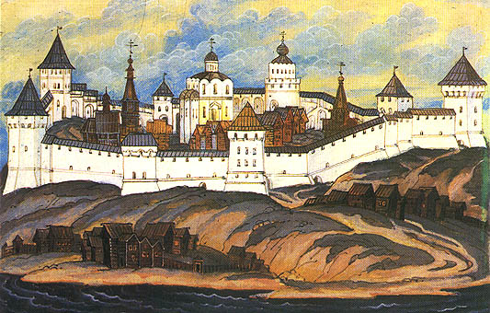
Застава Орфоэпии

Slide 4
Как правильно говорить?
Кура или курица?
Куры или курицы?
Туфля или туфля?
Туфель или туфлей?
Килограмм помидоров или помидор?
Без ботинок или ботинков?
Много носок или носков?
Несколько чулков или чулок?

Slide 5
Правильный ответ
курица
куры
туфля
туфель
помидоров
ботинок
носков
чулок

Slide 6
Поставьте ударение
Хвоя, столяр, положить, баловать, торты, красивее, звонит, щавель, километр, каталог, банты, дала, задал, свекла.

Slide 7
Заглянем в словарь
Хвоя, столяр, положить, жалюзи,
баловать,торты, красивее, звонит, щавель, километр,
каталог, банты, задал,свёкла.

Slide 8
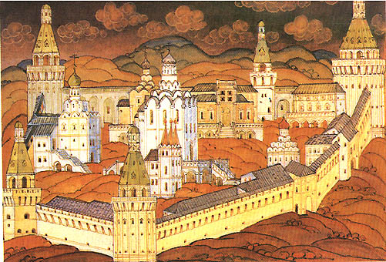
Город Морфологии

Slide 9
ВОПРОСЫ
1.Сколько частей речи в русском языке? 2.Поставьте числительное двести пятьдесят шесть в родительный падеж. 3.Исправьте ошибку в предложении:
Проходя по перрону, с него слетела шляпа.

Slide 10
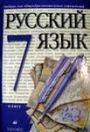
Заглянем в учебник
10 частей речи
Двухсот пятидесяти шести
Когда он проходил по перрону, с него слетела шляпа.

Slide 11
Замок Орфографии

Slide 12
Вставить буквы
Прим..рить соперников – прим..рить платье
Разв..вается флаг – разв..вается ребёнок
Пол..скать бельё – пол..скать котёнка
Пр..творить в жизнь – пр..творить дверь
Пр..бывать в городе – пр..бывать в пункт назначения
изл..жить текст – изл..гать своё мнение
сг..реть на солнце – красивый загар
утренняя з..ря – зоренька

Slide 13
Проверяем по словарю
ПримИрить соперников – примЕрить платье
РазвЕвается флаг – развИвается ребёнок
ПолОскать бельё – полАскать котёнка
ПрЕтворить в жизнь – прИтворить дверь
ПрЕбывать в городе – прИбывать в
пункт назначения
излОжить текст – излАгать своё
мнение
сгОреть на солнце – красивый загАр
утренняя зАря – зОренька

Slide 14
Посад Синтаксиса и Пунктуации

Slide 15
Задание
из предложения Камень – преграда на твоем пути взять подлежащее;
из предложения Этот камень упал с высокой скалы взять сказуемое;
добавить определение из предложения Через глубокую реку не перейдешь.
из предложения В одну реку не войдешь дважды взять обстоятельство, выраженное существительным с предлогом.

Slide 16
Правильный ответ
Камень упал в глубокую реку.
Назовите грамматическую основу предложения.
Камень упал

Slide 17
Расставьте знаки препинания
Осень раздевает лес студит воду
Ветер срывает одинокие листочки с деревьев свистит и гудит по ночам в трубах
Если за день ничему не научился зря прожил день говорит народная пословица
Ребята овладевайте русским языком

Slide 18
Проверка
Осень раздевает лес, студит воду.
Ветер срывает одинокие листочки с деревьев, свистит и гудит по ночам в трубах.
«Если за день ничему не научился, зря прожил день», - говорит народная пословица.
Ребята, овладевайте русским языком!

Slide 19
Кроссворд
По вертикали:
1.Главный член предложения, обозначающий действие предмета.
2.Второстепенный член предложения, который отвечает на вопросы КАКОЙ? ЧЕЙ? и обозначает признак предмета.
3.Слово (или сочетание слов), называющее того, к кому обращаются с речью.
4.Второстепенный член предложения, который обозначает место, время, способ действия.
5.Два или несколько слов, связанных между собой по смыслу и грамматически.
По горизонтали:
1.Раздел науки о языке, в котором изучаются словосочетание и предложение.

Slide 20
Бастион Фонетики

Slide 21
Задание
Сколько гласных букв и звуков в русском языке?
Четыре девочки встретили незнакомого мальчика. “Как тебя зовут?” - спросили они его. “А как зовут вас?” - спросил мальчик вместо ответа. Девочки представились: “Поля, Лена, Рита, Валя”. Подумав, мальчик сказал: “Если ваши имена записать в столбик, мое имя прочитается по диагонали”. Как звали мальчика?
Даны слова: лен, шел, яр. Поставьте в каждом из них звуки в обратном порядке. Транскрипции каких трех новых слов получились у вас?

Slide 22
Правильный ответ
10 гласных букв, 6 звуков
Поля,
Лена,
Рита,
Валя- Петя
Ноль, ложь, рай

Slide 23
Крепость Морфемики

Slide 24
В некоторых словарях с целью экономии места повторяющееся основное слово или корень обозначают значком ~ (тильдой). Попытайтесь прочесть следующие слова, в которых корень заменён тильдой:
1)~ное сосуществование, по~иться, при~ение, пере~ие.
2)~ливый человек, ~ственные возгласы, передать кому-либо ~.

Slide 25
Заглянем в словарь
МИР
МИРное сосуществование,
поМИРиться, приМИРение,
переМИРие.
ПРИВЕТ
ПРИВЕТливый человек,
ПРИВЕТственные возгласы,
передать кому-либо ПРИВЕТ.

Slide 26
Диалог в магазине
-Есть ли у вас конфеты «Бурёнка»?
-Нет, но могу предложить конфеты «Буревестник».
ВОПРОС
Встретились ли вам однокоренные слова? Можно ли считать родственными слова «Бурёнка» и «Буревестник»(у них ведь есть общая часть)?

Slide 27
Форт Лексики и Фразеологии

Slide 28
Распределите слова на группы по их значению:
Ключ, злой, лук, грубость,
бегемот, забавный,
восхитительный, бор,
очаровательный,
смешной, гиппопотам,
добрый, нежность.

Slide 29
Проверяем
Омонимы: лук, бор, ключ.
Антонимы: злой - добрый,
грубость – нежность.
Синонимы: восхитительный –
очаровательный,
бегемот – гиппопотам,
забавный – смешной.

Slide 30
Соединить устаревшие и современные слова – синонимы
Очи, чело, ланиты, уста, перст, брань, глаголет, льзя, зрачный, выя.
Щеки, глаза, губы, лоб, говорит, можно, видный, палец, битва, шея.

Slide 31
Заглянем в словарь
Очи – глаза,
Чело – лоб,
Ланиты – щеки,
Уста – губы,
Перст – палец,
Брань – битва,
Глаголет – говорит,
Льзя – можно,
Зрачный – видный,
Выя – шея.

Slide 32
Найдите заимствованные слова во фразе “Устами младенца глаголет истина”. Замените их исконно русскими соответствиями.
Русский вариант:
Ртом ребенка говорит правда.

Slide 33
В поэме А. Твардовского “За далью - даль” есть строки: И все, от корки и до корки, Что в книгу вписано вчера, Все с нами – в силу поговорки – Насчет пера и топора.
Какую поговорку имеет в виду автор? Какой фразеологизм использован в этих строках?

Slide 34
Ответ:
Что написано пером, не вырубишь топором.
От корки до корки.

Slide 35
Городище Этимологии

Slide 36
Происхождение слов
1.В буквальном переводе с латинского это –“переписывание”. А обозначает этот термин условную передачу звучащего слова с помощью графических знаков.
2.“Баю-баюшки, баю” из колыбельной песни. Переведите с древнего языка смысл этой привычной, но непонятной фразы.

Slide 37
3.Заимствованные слова – неотъемлемая часть любого языка. Карате (в японском – “голыми руками”), кайф (в арабском – “послеполуденный отдых”), шАбаш (в еврейском - суббота). А какое слово, заимствованное из китайского языка, в языке-источнике обозначает “большой ветер”. 4.Как произошло выражение «Во всю Ивановскую»?

Slide 38
Значение: громко кричать, храпеть, голосить.
А связано это выражение с Московским Кремлем. Площадь в Кремле, на которой стоит колокольня Ивана Великого, называли Ивановской. На этой площади специальные люди-дьяки оглашали указы, распоряжения и прочие документы, касавшиеся жителей Москвы и всех народов России. Чтобы всем было хорошо слышно, дьяк читал очень громко, кричал во всю Ивановскую.

Slide 39
И.С. Тургенев
«Берегите наш язык, наш прекрасный русский язык – это клад, это достояние, переданное нам нашими предшественниками!.. Обращайтесь почтительно с этим могущественнейшим орудием; в руках умелых оно в состоянии совершать чудеса!»

